Slide 2
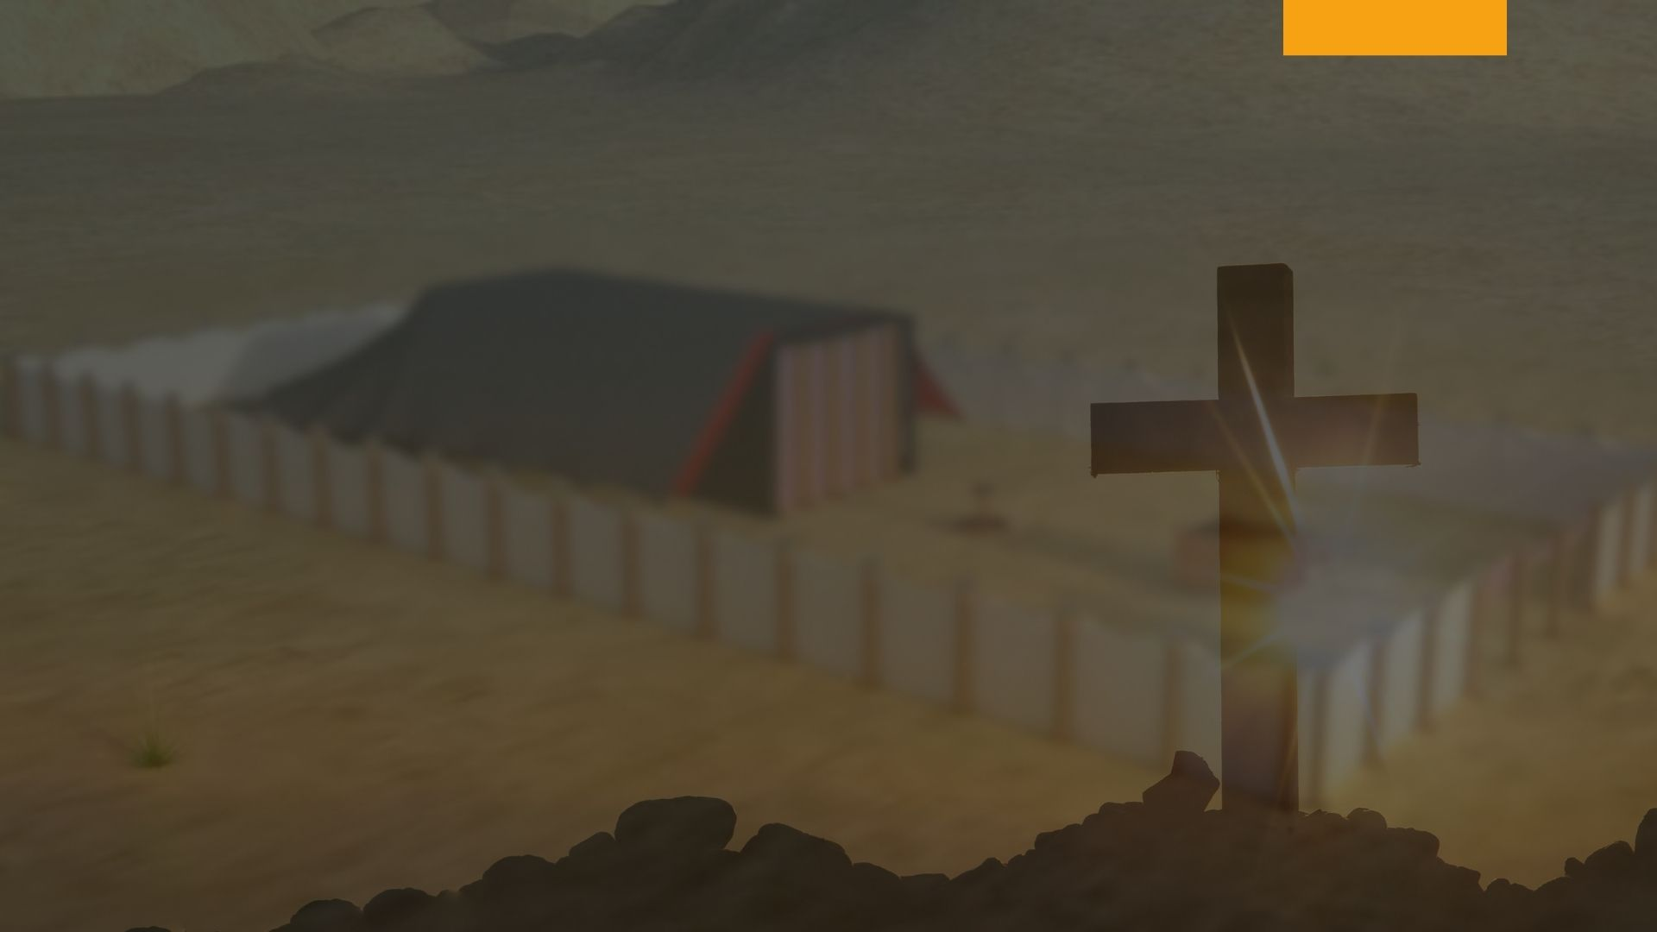
Sección II: Los Muebles del Santuario Capítulo V: El Candelabro de Oro.

Slide 3
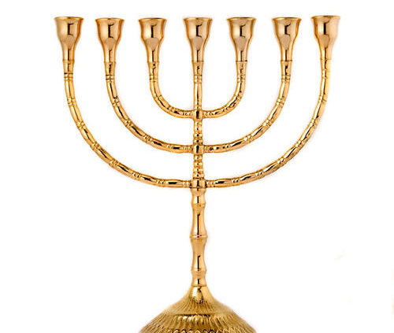
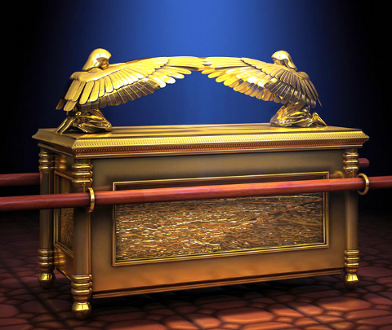
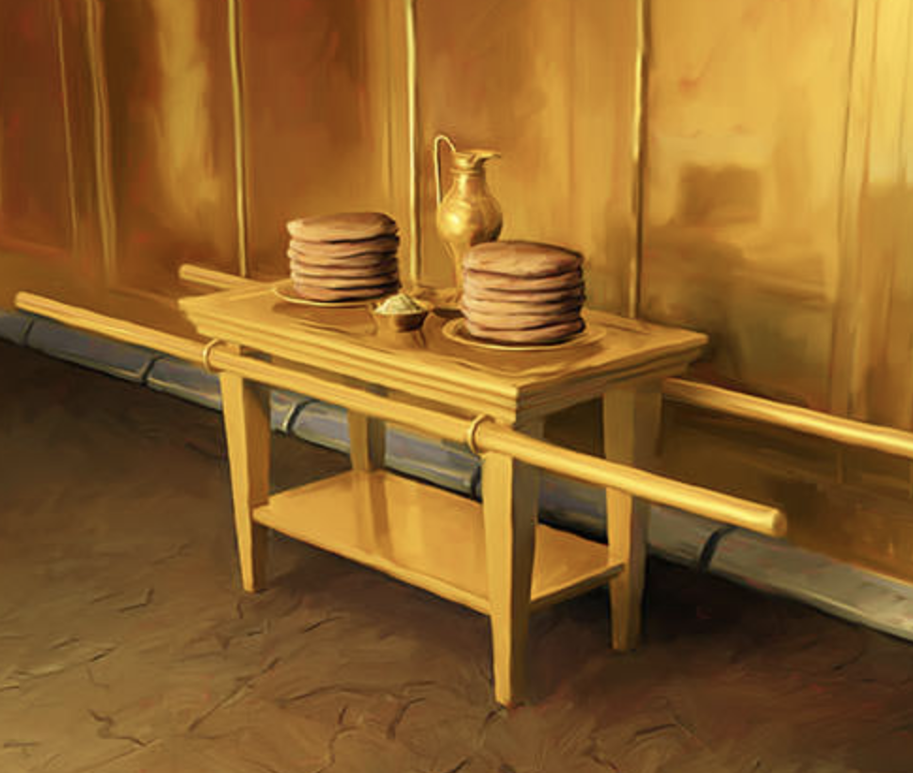
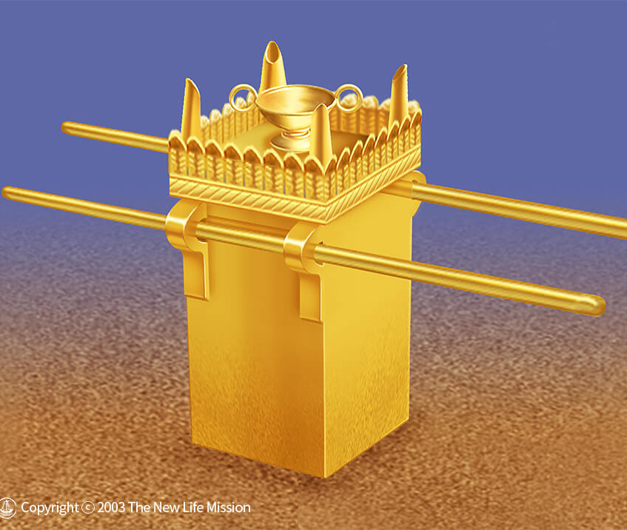
Los muebles del Santuario (Candelabro, Arca, Mesa de los panes, Altar del Incienso)

Slide 4
El Candelabro de Oro: Introducción
El candelabro de oro con sus siete lámparas estaba en el lado sur del primer compartimiento del santuario.

Slide 5
El Candelabro de oro.

Slide 6
El Candelabro de Oro: Descripción
Era hecho de oro batido y trabajado con el martillo Exo. 25:31-37.
31 Harás además un candelero de oro puro; labrado a martillo se hará el candelero; su pie, su caña, sus copas, sus manzanas y sus flores, serán de lo mismo. 32 Y saldrán seis brazos de sus lados; tres brazos del candelero a un lado, y tres brazos al otro lado. 33 Tres copas en forma de flor de almendro en un brazo, una manzana y una flor; y tres copas en forma de flor de almendro en otro brazo, una manzana y una flor; así en los seis brazos que salen del candelero;

Slide 7
El Candelabro de Oro: Descripción
Era hecho de oro batido y trabajado con el martillo Exo. 25:34-37.
34 y en la caña central del candelero cuatro copas en forma de flor de almendro, sus manzanas y sus flores. 35 Habrá una manzana debajo de dos brazos del mismo, otra manzana debajo de otros dos brazos del mismo, y otra manzana debajo de los otros dos brazos del mismo, así para los seis brazos que salen del candelero. 36 Sus manzanas y sus brazos serán de una pieza, todo ello una pieza labrada a martillo, de oro puro. 37 Y le harás siete lamparillas, las cuales encenderás para que alumbren hacia adelante.

Slide 8
El Candelabro de Oro: Descripción
Tomaba bastante tiempo hacer formar esas lindas flores y tazas; pero el candelabro fue hecho de acuerdo con el modelo celestial para enseñar lecciones celestiales a la humanidad [Exo. 25:40].
40 Mira y hazlos conforme al modelo que te ha sido mostrado en el monte.

Slide 9
El Candelabro de Oro en el santuario Celestial (Visión de Juan)
A Juan, el discípulo amado, le fue permitido mirar en el primer compartimiento del santuario celestial, y allí vio siete candelabros de oro. También vio al Salvador en medio a los candelabros, del cual el terrestre era una sombra.

Slide 10
El Candelabro de Oro en el santuario Celestial (Visión de Juan)
Cristo, al explicarle a Juan el significado de lo que había visto, le dijo, "Los siete candelabros que viste son las siete iglesias" [Apoc. 1:12-20]. El número siete en la Biblia denota un número completo. El candelabro de oro batido con sus siete tazas para las lámparas era un "ejemplo y sombra de las cosas celestiales“ [Heb. 8:5]. Sus siete brazos, cada uno soportando en su extremidad una lámpara, representaban la iglesia de Dios.

Slide 11
El Candelabro de Oro (Construcción-aplicación)
El individuo que forma parte de la "iglesia de los primogénitos que están alistados en los cielos“ [Heb. 12.23] sentirá a menudo el trabajo (hechura) del martillo humano; porque nosotros somos Su (de Dios) hechura, creados en Cristo Jesús para buenas obras" [Efe. 2.10].

Slide 12
El Candelabro de Oro (Construcción-aplicación)
Entonces, "amados, no extrañéis el fuego ardiente que surge en medio a vosotros, destinado a probaros, como si alguna cosa extraordinaria os estuviese sucediendo" [1 Pedro 4.12]. Es apenas el escultor Maestro transformándote para que hagas parte de la gran iglesia alistada en el cielo.

Slide 13
El Candelabro de Oro en el santuario Celestial (Visión de Juan)
El candelabro típico tenía siete lámparas. El amado discípulo también tuvo una visión de las lámparas celestes, de las cuales las terrestres eran modelos. Delante del trono de Dios en el cielo, él vio las siete lámparas de fuego, "las cuales son siete Espíritus de Dios" [Apoc. 4:2,5].

Slide 14
El Candelabro de Oro (la iglesia de Cristo es el candelabro)
La iglesia de Cristo es el candelabro que sostiene la luz en medio a las tinieblas morales. El Salvador dijo, "tu eres la luz del mundo".

Slide 15
El Candelabro de Oro (la iglesia de Cristo es el candelabro)
El Espíritu del Señor son los ojos del Señor que "pasan por toda la tierra, para mostrarse fuerte para con aquellos cuyo corazón es totalmente de El" [2 Cron. 16:9]. Entonces el brillo de nuestra luz depende de la condición de nuestro corazón. El Espíritu está buscando a través de la tierra a aquellos cuyos corazones son perfectos delante de Dios, y El los "sujetará firmemente": sus luces no brillarán en forma ofuscada o en vano.

Slide 16
El Candelabro de Oro (Funcionamiento y aplicación)
Las lámparas en el santuario terrestre debían arder continuamente [Lev. 24:2].
2 Manda a los hijos de Israel que te traigan para el alumbrado aceite puro de olivas machacadas, para hacer arder las lámparas continuamente.
Así el cristiano debe dejar que el Espíritu siempre gobierne su vida, de manera que pueda llevar esa luz a otros.

Slide 17
El Candelabro de Oro (Funcionamiento y aplicación)
Nadie más a no ser el sumo sacerdote podía efectuar la obra sagrada de encender las lámparas del santuario terrestre; él las cortaba y las encendía cada mañana y cada tarde [Exo. 30:7-8].
7 Y Aarón quemará incienso aromático sobre él; cada mañana cuando aliste las lámparas lo quemará. 8 Y cuando Aarón encienda las lámparas al anochecer, quemará el incienso; rito perpetuo delante de Jehová por vuestras generaciones.
Así, nadie más que nuestro Sumo Sacerdote, el cual fue "tentado en todas las cosas a nuestra semejanza" [Heb. 4:15], puede darnos la ayuda que necesitamos.

Slide 18
El Candelabro de Oro (Funcionamiento y aplicación)
En la mañana necesitamos de Su Espíritu para que nos guíe durante el Día; y en la tarde lo necesitamos para que ilumine nuestras mentes a medida que repasamos el trabajo del Día, de manera que podamos detectar las faltas y los fragmentos caídos en las luchas de nuestras vidas.

Slide 19
El Candelabro de Oro (Funcionamiento y aplicación)
El hecho de cortar y encender las lámparas era un lindo tipo y una bella lección para nosotros hoy en Día. Era un eslabón en aquella maravillosa cadena típica de servicios celebrados cada mañana y cada tarde, mientras "toda la multitud estaba orando fuera" del santuario [Lucas 1.10]. Toda la ofrenda quemada en el atrio, el incienso, y las lámparas ardientes dentro del santuario, todo era un maravilloso tipo que nunca perderá su belleza.

Slide 20
El Candelabro de Oro ¿ cómo puedo convertirme en una luz brillante en esta tierra ?
Cuando Zorobabel estaba tratando, bajo severas circunstancias adversas, de reconstruir el templo de Jerusalén, llegó un tiempo en que las dificultades le parecieron montañas. Entonces el Señor envió Su profeta con un mensaje para ayudarlo y encorajarlo.

Slide 21
El Candelabro de Oro ¿ cómo puedo convertirme en una luz brillante en esta tierra ?
A Zacarías le fue dada una visión del candelabro de oro, y también le fue mostrado cuando el aceite suplió las lámparas. El vio dos olivos, uno al lado derecho del candelabro y otro al lado izquierdo, los cuales, a través de una tubería de oro, mantenían las lámparas alimentadas con aceite, de manera que pudieran iluminar brillantemente [Zac. 4:1-14].

Slide 22
El Candelabro de Oro ¿ cómo puedo convertirme en una luz brillante en esta tierra ?
El profeta le preguntó al ángel el significado de lo que había visto. Como respuesta el ángel le dijo: "Esta es la palabra del Señor a Zorobabel, diciendo, no por fuerza ni por poder, sino que por Mi Espíritu, dice el Señor de los Ejércitos".

Slide 23
El Candelabro de Oro ¿ cómo puedo convertirme en una luz brillante en esta tierra ?
Entonces le dio un mensaje a Zorobabel para que continuase, y le dijo que la montaña de dificultades se volvería una planicie, y que tan cierto como sus manos habían colocado los fundamentos de la casa del Señor, Así también la terminaría. Zorobabel estaba caminando por la fe en los profetas que habían predicho cómo y cuándo Jerusalén sería reconstruida [2 Cron. 36:20-23; Jer. 25:12; Ose. 1:7]; pero esos profetas estaban muertos, y él estaba ahora enfrentando dificultades con las cuales él estaba llegando a pensar que los profetas nunca habían esperado encontrar.

Slide 24
El Candelabro de Oro ¿ cómo puedo convertirme en una luz brillante en esta tierra ?
Entonces el Señor le envió un profeta viviente con un mensaje de coraje, para que mantuviera la luz ardiendo, y capacitó a Zorobabel a continuar y completar la obra profetizada por los profetas muertos. No podemos comprender la palabra del Señor sin que el Espíritu ilumine nuestras mentes.

Slide 25
El Candelabro de Oro ¿ cómo puedo convertirme en una luz brillante en esta tierra ?
La luz brilla en la proporción en que nosotros confiamos en la palabra y dejamos todo en Sus manos: y cuando surgen las dificultades al tratar de seguir las instrucciones dadas por los profetas ya muertos, el Señor nos envía mensajes de coraje y vigor a través del profeta viviente, para capacitarnos a continuar hasta conseguir la victoria. "Estos son los dos hijos del aceite (dadores de luz), que están en pie por el Señor de toda la tierra". Es el Espíritu del Señor, que acompaña la palabra que ha sido dada a las personas, que dará luz.

Slide 26
El Candelabro de Oro ¿ cómo puedo convertirme en una luz brillante en esta tierra ?
Cualquier cosa que haya sido, lo que los profetas de Dios hayan revelado al hombre en el pasado, es luz; y todos aquellos que hayan adherido estrictamente al testimonio de Dios a través de Sus profetas, aunque sea cientos de años después que el testimonio haya sido dado, están hablando favorablemente a través del profeta vivo, Así como Zacarías le habló a Zorobabel.

Slide 27
Tipo | Antitipo
Exo. 40:24 | Apoc. 1.12
El candelabro de oro en el primer compartimiento del santuario terrestre. | Juan ve siete candelabros de oro en el cielo
Exo. 25:37; 40:25 | Apoc. 4:2,5
Habían siete lámparas en el candelabro. | Juan ve siete lámparas de fuego delante del trono de Dios en el cielo.
Exo. 30:7-8 | Apoc. 1:12-18
El sumo sacerdote cortaba y prendía las lámparas en el santuario terrestre | Juan ve a Cristo, nuestro Sumo Sacerdote, en medio de los candelabros en el cielo.
Lev. 24:2 | Juan 1:9
Las lámparas ardían continuamente, derramando siempre su luz. | El Espíritu Santo ilumina cada alma que llega a este mundo, la acepte o no la persona.

Slide 28
El candelabro de oro tenía siete lámparas
A. La Iglesia (los cristianos)
Era hecho de bronce batido y trabajado con el martillo
B. Verdadero
Vio siete candelabros en el santuario del cielo
C. El sumo sacerdote
Es el candelabro de Dios en la Tierra
D. Falso
E. Estaba en el lado sur del tabernáculo
El único que podía encender las lámparas
F. Juan, el discípulo amado

Slide 29
¿Quieres que el Espíritu Santo te llene de Su Luz para entender su palabra y reflejar la luz de Cristo al Mundo?

